Slide 1

Programmation Procédurale 1
Equipe Algorithmique & Programmation
Année universitaire :2021 - 2022

Slide 2
Objectifs
A la fin de ce chapitre, l’étudiant sera capable de:
Connaître les tableaux uni et bidimensionnels.
Manipuler les tableaux: Remplir, afficher, Insérer, modifier, supprimer et chercher une valeur dans un tableau.

Slide 3

Les tableaux

Slide 4
Plan
Les tableaux unidimensionnels
Les tableaux bidimensionnels

Slide 5
Les tableaux unidimensionnels

Slide 6
Les tableaux unidimensionnels
Exemple introductif
Intérêts
Déclaration
Tableau et mémoire
Manipulation d’un tableau
Définition

Slide 7
Exemple introductif
Exemple:
Nous désirons calculer les moyennes de 12 étudiants.
Solution 1: Déclaration de 12 variables
Moy=(N1+N2+N3+N4+N5+N6+N7+N8+N9+N10+N11+N12)/12
Inconvénients:
→ Un nom pour chaque variable.
→Aucun lien entre les différentes variables.

Slide 8
Solution:
Disposer d’un objet plus complexe, pour stocker ces moyennes, et y accéder à l’aide d’un indice.
15 | 12 | 10 | 9 | 13 | 20
Moyennes
Indices
0 | 1 | 2 | 3 | 4 | 5
Moyenne de l’élève n°2

Slide 9
Définition
Un tableau est une structure de données permettant de stocker des données de même type.
Chacune des valeurs est repérée par un indice indiquant la position de la donnée dans le tableau.
Un tableau est caractérisé par:
Son nom
Sa taille
Sa dimension
Le type de ses éléments

Slide 10
Intérêts
Gain de temps
Rétrécissement du volume du programme
Possibilité de réutilisation de toutes les valeurs ultérieurement dans le programme.

Slide 11
Déclaration d’un tableau
<Type_de_variable> <Nom_du_tableau> [<Taille>] ;
Exemple :
int TAB[10];
float Notes[20];
<Taille> est nécessairement une valeur numérique. Elle ne peut être en aucun cas une combinaison de variables du programme.
Un élément du tableau est repéré par son indice. En langage C les tableaux commencent à partir de l'indice 0. L'indice maximum est donc N-1. ( avec N : la taille du tableau )

Slide 12
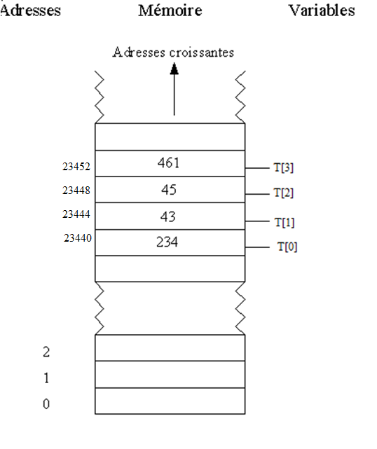
Tableau & mémoire (1/2)

Slide 13
Tableau & mémoire (2/2)
Pour un tableau de taille N, le compilateur C réserve N places en mémoire pour ranger les éléments du tableau.
En langage C, le nom d’un tableau est le représentant de
l’adresse du premier élément du tableau.
Les adresses des autres composantes sont calculées
(automatiquement) relativement à cette adresse.
L’ espace occupé en mémoire: Taille d’une composante en octets x N.

Slide 14
Taille maximale VS Taille réelle
La déclaration suivante :
int TAB[10]; permet au compilateur de réserver un espace pour le tableau TAB avec une taille maximale de 10 * taille d’un entier.
La taille réelle d’un tableau sera celle correspondante à l’élément référencé ayant le plus grand indice +1. La taille réelle doit être <= à la taille maximale.
Exemple

Slide 15
Manipulation d’un tableau
Initialisation
Accès
Remplissage
Affichage
Recherche d’un élément
Ajout d’un élément
Suppression d’un élément

Slide 16
Initialisation
Lors de la déclaration d’un tableau, on peut initialiser ses composantes en indiquant la liste des valeurs respectivement entre {}
Exemple :
short A [5] = {1, 10, 9, 4, 5} ;
Réservation de (2 x 5) octets
char Lettres [26] = {‘ A ’, ‘ B ’};
int A[] ={1,2,3}; // la taille de A est 3
short A [4] = {1, 10, 9, 4, 5} ; // Erreur!
Par contre, on ne peut pas utiliser l'affectation !
int Tpremiers [4];
Tpremiers = {2, 3, 5, 7};

Slide 17
Accès
Syntaxe
<NomTableau> [<indice>]
Exemple
Pour un tableau T de taille N:
T[0] pour accéder au premier élément
T[i] pour accéder à la case d’indice i allant de 0 a n-1
T[N-1] pour accéder au dernier élément
T[N] --> accès interdit !

Slide 18
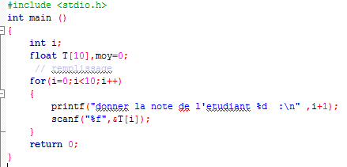
Remplissage d’un tableau

Slide 19
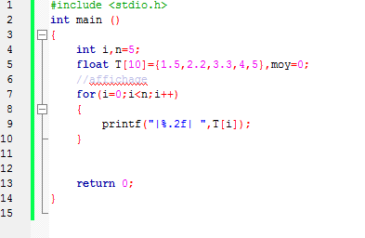
Affichage d’un tableau

Slide 20
Recherche d’un élément dans le tableau
Exemple:
Recherche et affichage des notes inférieures à 10:
Parcours
Comparaison
affichage
Afficher
Afficher
Afficher
Afficher
11 | 20 | 7 | 10 | 9 | 0 | 15 | 12 | 14 | 9

Slide 21
Ajout d’un élément dans le tableau
Exemple:
Ajouter la valeur 9 à la position pos = 4 :
1. Se positionner à l’indice N du tableau
2. Déplacer les éléments >= à pos d’une position vers l’arrière
3. T[pos] = valeur; --> T[4] = 9
4. Mise à jour de la taille du tableau ( N++ ;)
11
20
7
10
0
15
12
14
8
8
0 1 2 3 4 5 6 7 8 9

Slide 22
Ajout d’un élément dans le tableau
Exemple:
Ajouter la valeur 9 à la position pos = 4 :
1. Se positionner à l’indice N du tableau
2. Déplacer les éléments >= à pos d’une position vers l’arrière
3. T[pos] = valeur; --> T[4] = 9
4. Mise à jour de la taille du tableau ( N++ ;)
11
20
7
10
0
15
12
14
14
8
0 1 2 3 4 5 6 7 8 9

Slide 23
Ajout d’un élément dans le tableau
Exemple:
Ajouter la valeur 9 à la position pos = 4 :
1. Se positionner à l’indice N du tableau
2. Déplacer les éléments >= à pos d’une position vers l’arrière
3. T[pos] = valeur; --> T[4] = 9
4. Mise à jour de la taille du tableau ( N++ ;)
11
20
7
10
0
15
12
14
14
8
0 1 2 3 4 5 6 7 8 9

Slide 24
Ajout d’un élément dans le tableau
Exemple:
Ajouter la valeur 9 à la position pos = 4 :
1. Se positionner à l’indice N du tableau
2. Déplacer les éléments >= à pos d’une position vers l’arrière
3. T[pos] = valeur; --> T[4] = 9
4. Mise à jour de la taille du tableau ( N++ ;)
11
20
7
10
0
15
12
12
14
8
0 1 2 3 4 5 6 7 8 9

Slide 25
Ajout d’un élément dans le tableau
Exemple:
Ajouter la valeur 9 à la position pos = 4 :
1. Se positionner à l’indice N du tableau
2. Déplacer les éléments >= à pos d’une position vers l’arrière
3. T[pos] = valeur; --> T[4] = 9
4. Mise à jour de la taille du tableau ( N++ ;)
11
20
7
10
0
15
15
12
14
8
0 1 2 3 4 5 6 7 8 9

Slide 26
Ajout d’un élément dans le tableau
Exemple:
Ajouter la valeur 9 à la position pos = 4 :
1. Se positionner à l’indice N du tableau
2. Déplacer les éléments >= à pos d’une position vers l’arrière
3. T[pos] = valeur; --> T[4] = 9
4. Mise à jour de la taille du tableau ( N++ ;)
11
20
7
10
0
15
15
12
14
8
0 1 2 3 4 5 6 7 8 9

Slide 27
Ajout d’un élément dans le tableau
Exemple:
Ajouter la valeur 9 à la position pos = 4 :
1. Se positionner à l’indice N du tableau
2. Déplacer les éléments >= à pos d’une position vers l’arrière
3. T[pos] = valeur; --> T[4] = 9
4. Mise à jour de la taille du tableau ( N++ ;)
11
20
7
10
0
0
15
12
14
8
0 1 2 3 4 5 6 7 8 9

Slide 28
Ajout d’un élément dans le tableau
Exemple:
Ajouter la valeur 9 à la position pos = 4 :
1. Se positionner à l’indice N du tableau
2. Déplacer les éléments >= à pos d’une position vers l’arrière
3. T[pos] = valeur; --> T[4] = 9
4. Mise à jour de la taille du tableau ( N++ ;)
11
20
7
10
9
0
15
12
14
8
0 1 2 3 4 5 6 7 8 9

Slide 29
Suppression d’un élément dans le tableau
: Suppression de la valeur 0:
Parcours 1: chercher l’indice de la case contenant 0
Parcours 2: décaler les cases qui suivent la case trouvée dans 1
Modification de la taille du tableau
Exemple
11 | 20 | 7 | 10 | 9
0
15
14
9
12
9
n=9
n=10

Slide 30
Règles à retenir Attention !
On ne peut pas affecter un tableau à un autre par =
int T1[4] = {2, 3, 5, 7};
int T2[4];
T2 = T1;
Ni comparer un tableau avec un autre par ==
int T1[4] = {2, 3, 5, 7};
int T2[4] = {2, 3, 5, 7};
if (T1 == T2)
printf ("Tableaux identiques.");
else
printf ("Tableaux différents.");

Slide 31
Les tableaux bidimensionnels
Exemple introductif
Déclaration
Tableau et mémoire
Manipulation d’un tableau
Définition

Slide 32

Exemple introductif (1/2)
1
int NOTE[20] = {10, 14, ... , 13, 16};
10 ?
int NOTE[10][20] = {{10, 14, ... , 13, 16}, {09, 10, ... , 14, 12}, ... ... ... {16, 14, ... , 17, 10}};
Notes:
1 étudiant possède 20 notes ces notes sont sauvegardées dans le tableau NOTE ( tableau de 20 cases)
10 étudiants ( chacun possède 20 notes ) --> on utilise un tableau de 20 cases ( notes ) pour chaque étudiant .

Slide 33
Exemple introductif (2/2)
int NOTE[10][20];
NOTE
0
1
2
…
19
0
10 | 14 | … | 13 | 16
09 | 10 | … | 14 | 12
… | … | … | … | …
16 | 14 | … | 17 | 10
1
10 lignes
…
9
20 colonnes

Slide 34
Définition
Un tableau A à deux dimensions est à interpréter comme un tableau (à une dimension) de dimension L dont chaque composante est un tableau (unidimensionnel) de dimension C.
On appelle L le nombre de lignes, C le nombre de colonnes. L et C sont les dimensions du tableau.

Slide 35
Déclaration
Syntaxe:
type Nom_du_tableau [ligne][colonne] ;
Exemple :
int A[10][10]; // tableau de 10×10 entiers de type int
float B[5][4]; // tableau de 5×4 décimaux de type float
char C[2][25]; // tableau de 2×25 caractères

Slide 36
Tableau & mémoire
Représentation graphique:
short A [3][2]={{1,2},{10,20},{100,200}}
Représentation en mémoire
Adresse : 2F06 2F08 2F0A 2F0C 2F0E 2F10 2F12
0 | 1
A[0][0]=1 | A[0][1]=2
A[1][0]=10 | A[1][1]=20
A[2][0]=100 | A[2][1]=200
0
1
2
… | 1 | 2 | 10 | 20 | 100 | 200 | …
A

Slide 37
Manipulation d’un tableau bidimentionnel
Initialisation
Accès
Remplissage
Affichage

Slide 38
Initialisation (1/2)
-Indiquer la liste des valeurs respectives entre accolades.
-A l'intérieur de la liste, les composantes de chaque ligne du tableau sont encore une fois comprises entre accolades.
Exemple
int A [3][10] ={{ 0,10,20,30,40,50,60,70,80,90}, {10,11,12,13,14,15,16,17,18,19},
{ 1,12,23,34,45,56,67,78,89,90}};

Slide 39


Initialisation (2/2)
int A [3][3]={{1,0,0},{1,1,1},{1,0,1}};
int B [3][3]={{1,1,1}};
int C [3][3]={{1,1,1,1}};
1 | 0 | 0
1 | 1 | 1
1 | 0 | 1
1 | 1 | 1
!? | !? | !?
!? | !? | !?

Slide 40
Accès
Les éléments d'un tableau de dimensions L et C se présentent de la façon suivante:
int A [3][2] = {{1, 2 }, {10, 20 }, {100, 200}};
Les indices du tableau varient de 0 à L-1, respectivement de 0 à C-1.
La composante de la N^{ième} ligne et M^{ième} colonne est notée:
A[N-1][M-1]
0
1
0
A[0][0] | A[0][1]
A[1][0] | A[1][1]
A[2][0] | A[2][1]
1
2

Slide 41
Remplissage d’un tableau bidimensionnel
int main()
{
int A[5][10];
int I,J;
for (I=0; I<5; I++)
{
for (J=0; J<10; J++)
{
printf( «donner la valeur à stocker »);
scanf("%d", &A[I][J]);
}
}
return 0;
}

Slide 42
Affichage d’un tableau bidimensionnel
int main()
{
int A[5][10];
int I,J;
for (I=0; I<5; I++)
{
for (J=0; J<10; J++)
{
printf("%7d", A[I][J]); // décalage lors de l’affichage de contenu
}
printf("\n"); // retour à la ligne après l’affichage de chaque ligne
}
return 0;
}

